Slide 1
애플릿과 그래픽(GUI)

Slide 2
목차
애플릿
Graphics 클래스
Font 클래스
Color 클래스

Slide 3
애플릿
Applet
  작은 애플리케이션
  자바 컴파일러가 컴파일에서, 웹브라우저에서 작동하는 프로그램
  웹브라우저는 HTML만 인식하므로 <APPLET>태그가 정의된 HTML파일을 만든다
자바애플릿소스(*.java)
자바 컴파일러(javac.exe)
자바 바이트 코드(*.class)
<APPLET>
애플릿뷰어(appletviewer.exe)
실행
HTML 문서
(*.html)
웹브라우저
(익스플로러, 넷스케이프)
Notes:
가메출판사
26年 11月 7日
저자:성윤정(techsung@chol.com)

Slide 4

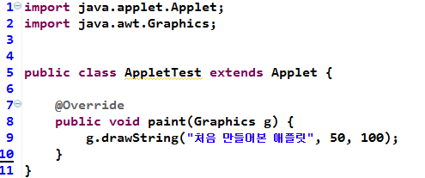
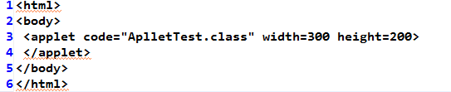
실습
Graphics 클래스는
AWT(Abstract Window Toolkit)패키지에 포함되어 있다
c:\> appletviewer AppletTest.html
Notes:
Html은 작업하지 말자
그래픽스는 AWT패키지에 속하는 클래스로 (Abstract Window Toolkit)
가메출판사
26年 11月 7日
저자:성윤정(techsung@chol.com)

Slide 5
애플릿 사이클
애플릿 라이프 사이클
import java.applet.Applet;
public class 이름 extends Applet {
public void init() {
//초기화 루틴
}
public void start() {
// 시작 루틴
}
public void stop() {
// 정지 루틴
}
public void destroy() {
// 소멸 루틴
}
public void paint() {
// 페인팅 루틴
}
애플릿로드
시작
그래픽출력
종료
애플릿
제거
init()
start()
paint()
destroy()
재시작
정지
stop()
기장 기본적으로 호출되는 메소드
초기화 루틴-init() : 처음 애플릿을 메모리에 로드할 때 호출
시작 루틴-start() : init()메소드가 실행된 후 호출
정지 루틴-stop() : 웸브라우저 최소화 또는 다른 웹브라우저로 옮기면
잠시 멈추어야 함
소멸 루틴-destroy() : 애플릿을 완전히 종료시키고 메모리에서 제거
하기 직전에 단 한번 호출하는 메소드
페인팅 루틴-paint() : 화면에 텍스트나 선, 이미지 등을 출력해야 하는
경우에 호출
Notes:
기장 기본적으로 호출되는 메소드
초기화 루틴-init():처음 애플릿을 메모리에 로드할 때 호출
시작 루틴-start() : init()메소드가 실행된 후 호출
정지 루틴-stop() : 웸브라우저 최소화 또는 다른 웹브라우저로 옮기면 잠시 멈추어야 함
소멸 루틴-destroy() : 애플릿을 완전히 종료시키고 메모리에서 제거하기 직전에 단 한번 호출하는 메소드
페인팅 루틴-paint() : 화면에 텍스트나 선, 이미지 등을 출력해야 하는 경우에 호출
가메출판사
26年 11月 7日
저자:성윤정(techsung@chol.com)

Slide 6
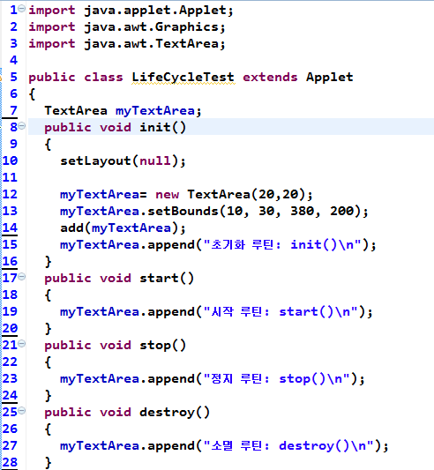
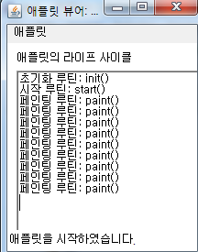
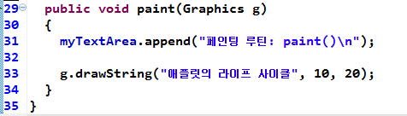
실습:Applet
Notes:
창을 조정하면 페인팅루틴 변경되는 것을 확인할 수 있다.
최소화하면 정지루틴으로 변경되는 것을 확인할 수 있다.
가메출판사
26年 11月 7日
저자:성윤정(techsung@chol.com)

Slide 7
Graphics 클래스
Graphics 클래스
  선, 원, 사각형등의 도형, 글꼴 변경
paint메소드
  Container클래스의 멤버로 컴포넌트에 그림을 그린다.
  Applet, Frame, Canvas, Panel 등에 paint()를 알맞게 오버라이딩
public void paint(Graphics g)

Slide 8
Font, Color 클래스의 메소드
setColor()
  Color클래스의 색상지정
setFont()
  Font클래스의 글꼴로 그래픽 콘텍스트의 글꼴
drawString(), drawBytes(), drawChars()
  문자출력
상수 | 의미 | RGB
Color.black | 검정 | Color(0,0,0)
Color.blue | 파란색 | Color(0,0,255)
Color.cyan | 하늘색 | Color(0,255,255)
Color.darkGary | 어두운 회색 | Color(64,64,64)
Color.red | 빨간색 | Color(255,0,0)
Color.white | 흰색 | Color(255,255,255)
Color.yellow | 노란색 | Color(255,255,0)
Color.green | 녹색 | Color(0,255,0)
Color 클래스의 상수

Slide 9
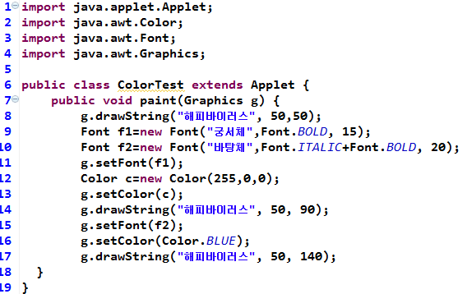
실습

Slide 10
Graphics 클래스의 메소드
drawLine()
  선 그리기
drawRect(), fillRect()
  사각형 그리기
drawRoundRect(), fillRoundRect()
  둥근 사각형 그리기
draw3DRect(), fill3DRect()
  3차원 사각형 그리기
drawOval(), fillOval()
  타원그리기
drawArc(), fillArc()
  부채꼴 그리기
drawPolyon(), fillPolygon()
  다각형 그리기
drawPolyline()
  연결선 그리기

Slide 11
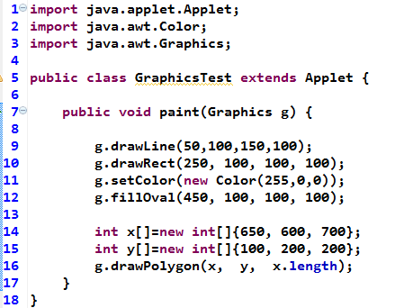
실습
Notes:
import java.applet.Applet;
import java.awt.Color;
import java.awt.Graphics;
public class GraphicsTest extends Applet {
@Override
public void paint(Graphics g) {
g.drawString("그래픽연습", 10, 20);
g.drawLine(50, 100, 150, 100);
g.drawRect(250, 100, 100, 100);
g.setColor(new Color(255,0,0)); //Color.RED
g.fillOval(450, 100, 100, 100);
int x[]={650, 600, 700};
int y[]={100, 200, 200};
g.drawPolygon(x, y, x.length);
}
}
가메출판사
26年 11月 7日
저자:성윤정(techsung@chol.com)

